Slide 1
მწვანე ბიუჯეტი

Slide 2
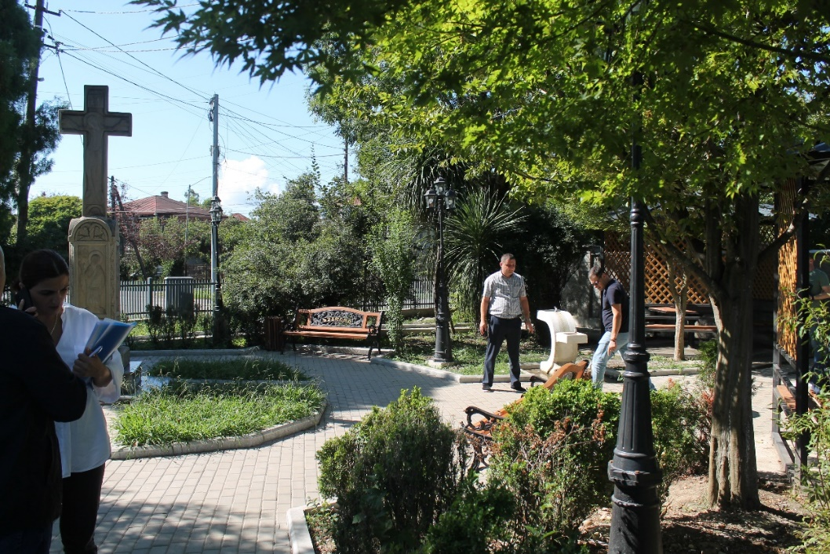
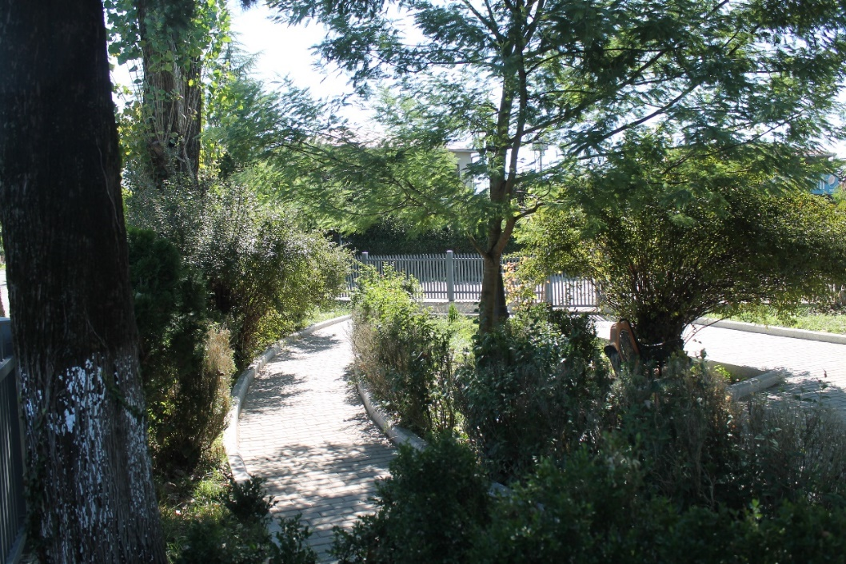
სამაიას ბაღის გამწვანება
1.ძახველი მარადმწვანე, ფორმირებული ბუჩქი 3 ცალი;
2. ლორეპეტალუმი 5 ცალი;
3. ჩიტავაშლა 15 ცალი;
4. ვაშლანა 15 ცალი;
5. ხვიარა ჟასმინი 4 ცალი;
6. ლეილანდის კიპარისი 4 ცალი;
7. მაგნოლია ლილიფლორა 1 ცალი;
8. ფშატი ოქროსფერი 4 ცალი;
9. ციკასის პალმა 2 ცალი;
10. ოსმანთუსი 2 ცალი;
11. კოწახური 17 ცალი;
12. აზალია 8 ცალი;
13. იაპონური ნეკერჩხალი 2 ცალი;
14. მაგნოლია სტელატა 1 ცალი;
15. აბელია კალედოსკოპი 8 ცალი;
16. თეთრი ჰორტენზია 5 ცალი;
17. გლიცინია თეთრი და ლურჯი 2 ცალი;
დაფნია 7 ცალი;
გარდენია 3 ცალი;
ძმრის ხე 1 ცალი;
წვრილფოთოლა ლუგუსტრუმი ფორმირებული 2 ცალი;
ალბიცია 1 ცალი;
ფოტინია ფორმირებული ბუჩქი 4 ცალი;
ვერცხლისფერი მრგვალფოთოლა ევკალიპტი 2 ცალი;

Slide 3
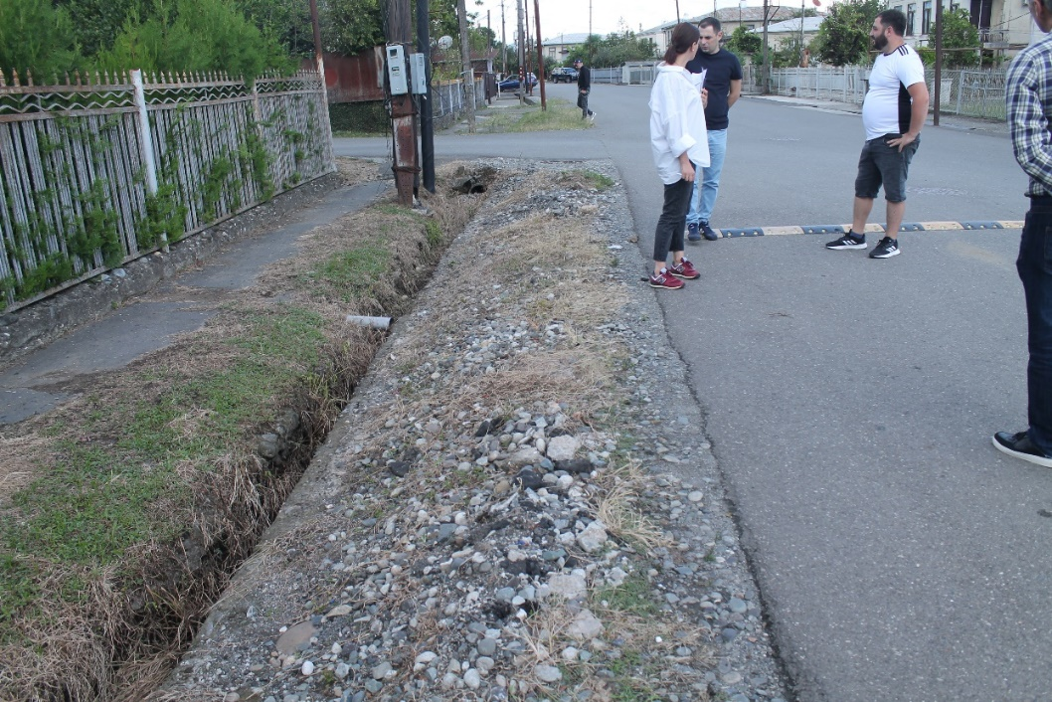
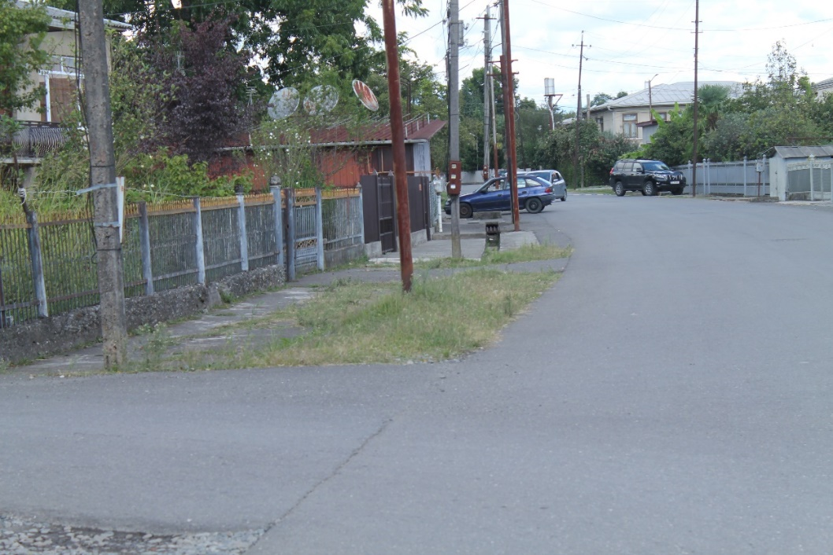
ჩარგაზიას და ბესიკის ქუჩის გამწვანება
მარადმწვანე მუხა 60 ცალი.

Slide 4
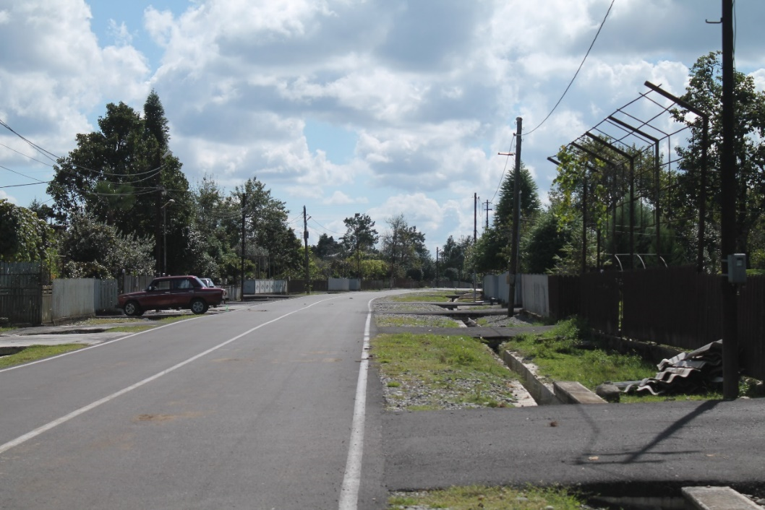
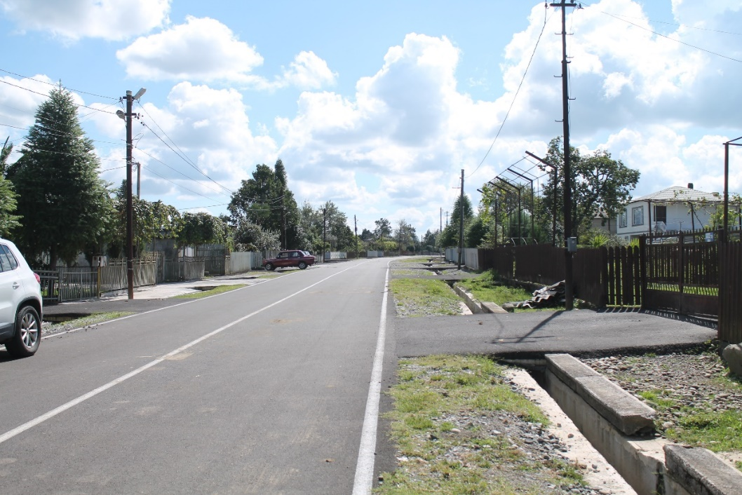
სოფ. აბასთუმანი, რ გაბისონიას ქუჩის გამწვანება
წითელი ნეკერჩხალი 70 ცალი.

Slide 5
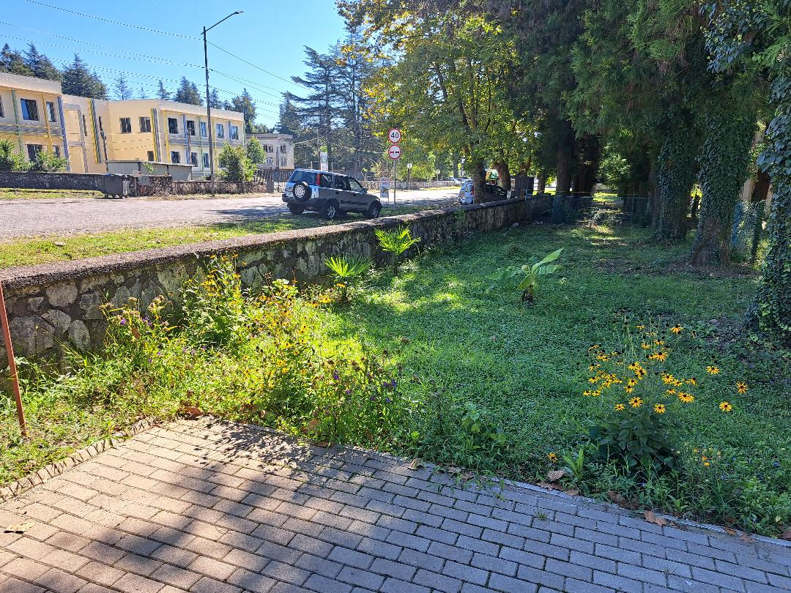
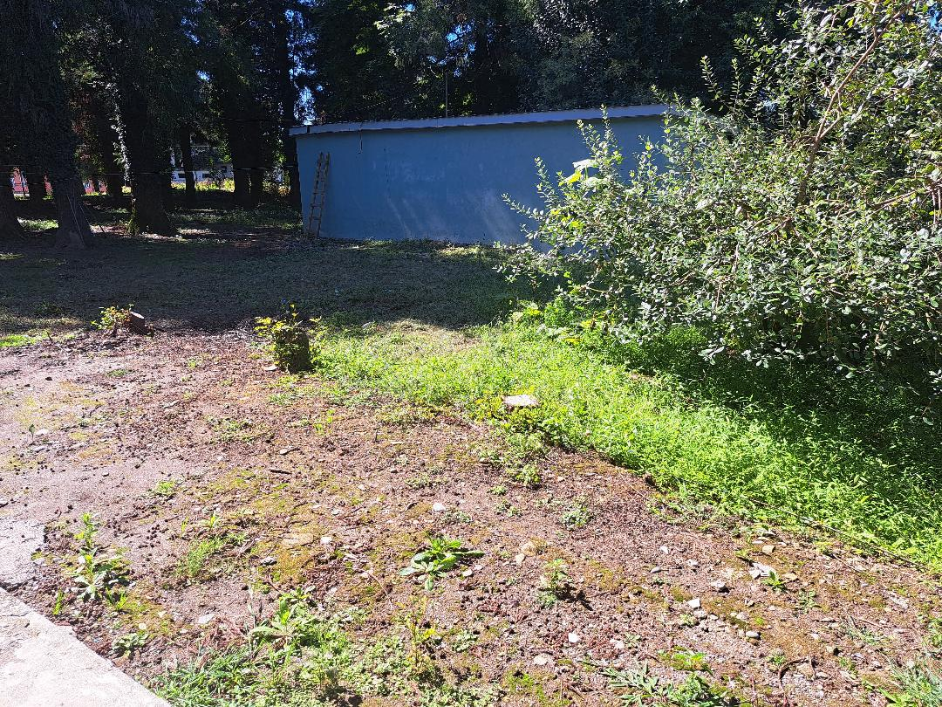
რუხის ადმინისტრაციულ ერთეულში, მოხუცთა თავშესაფარის მიმდებარე ტერიტორიის გამწვანება
უთხოვარი 5 ცალი;
მარადმწვანე მუხა 5 ცალი;
ხეტიტა 5 ცალი;
ირმის რქა 5 ცალი.

Slide 6
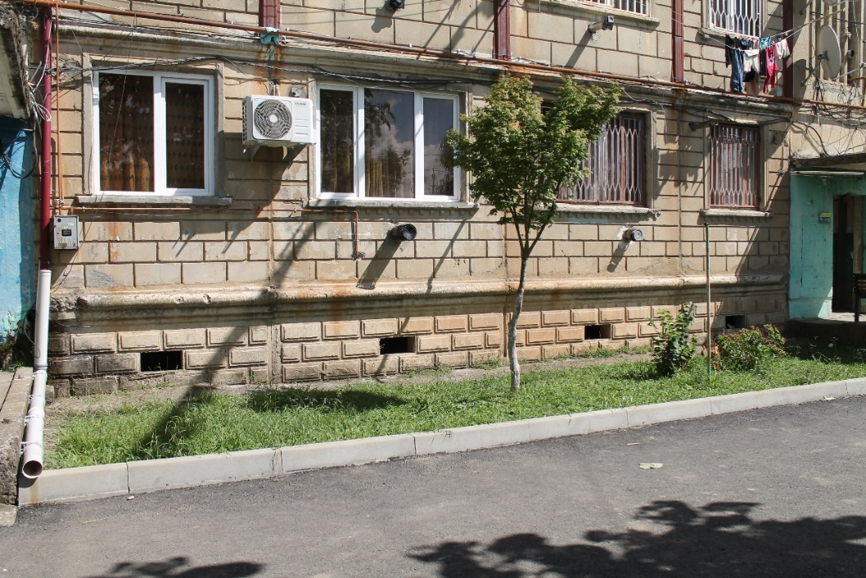
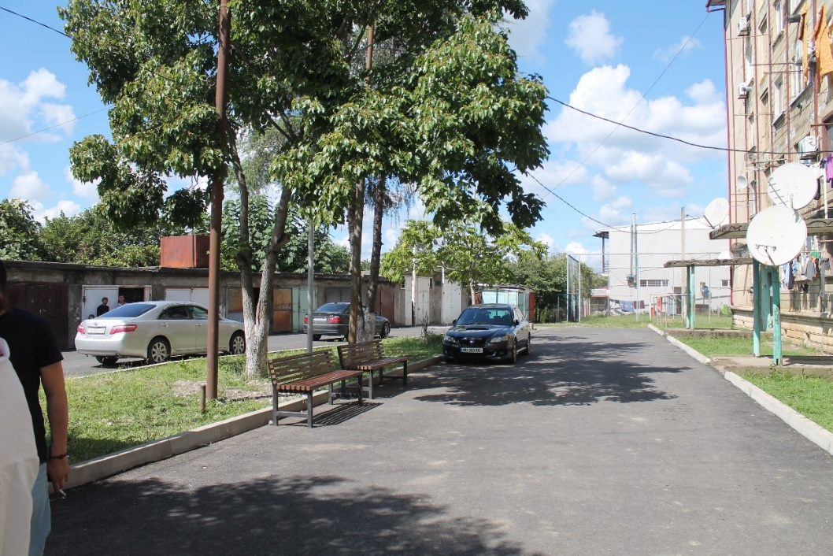
ბუკიას ქ. N3 ხუთსართულიანი საცხოვრებელი კორპუსის ეზოს გამწვანება
უთხოვარი 1 ცალი;
ნეკერჩხალი 4 ცალი;
აბრეშუმის აკაცია 1 ცალი;
ირმის რქა 3 ცალი;
ორნაკვთიანი გინგკო 1 ცალი.

Slide 7
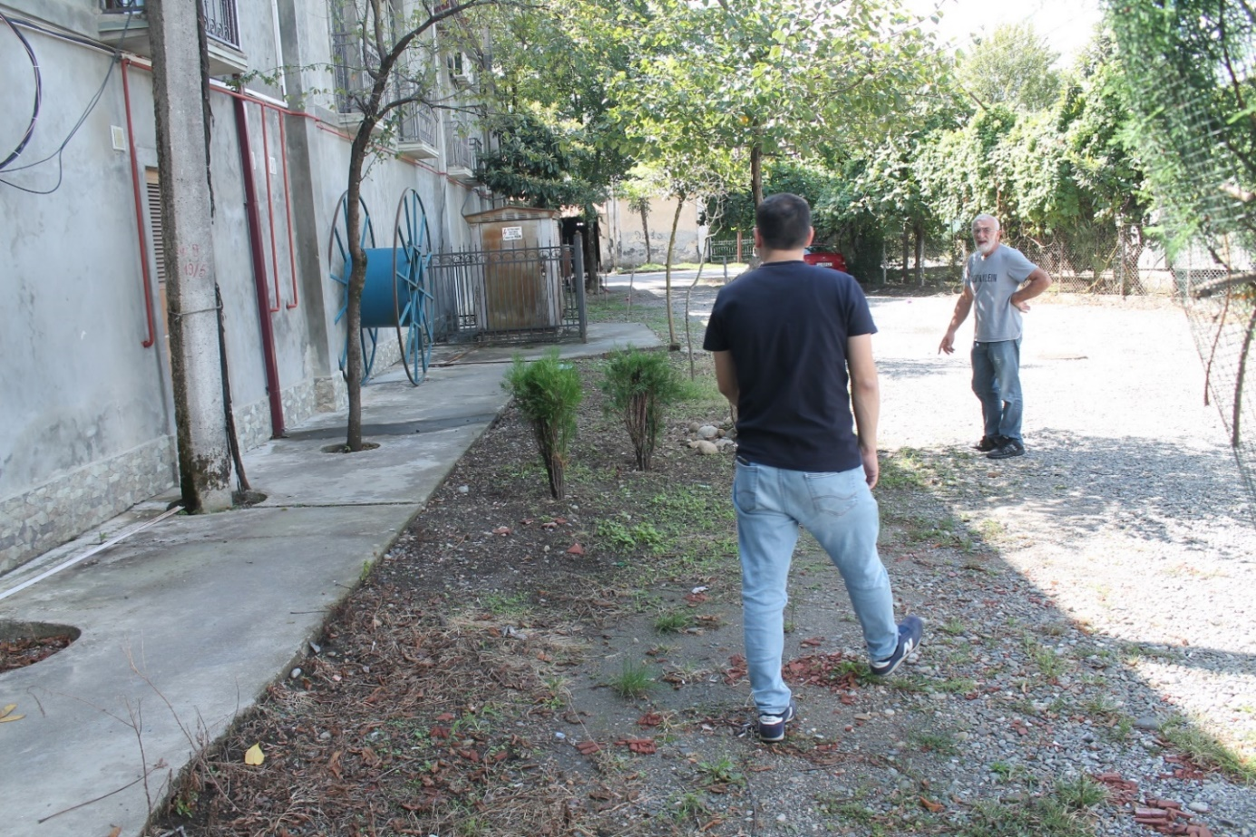
ნიკოლაძის ქუჩის გამწვანება
მარადმწვანე მუხა 4 ცალი;
უთხვარი 3 ცალი.

Slide 8
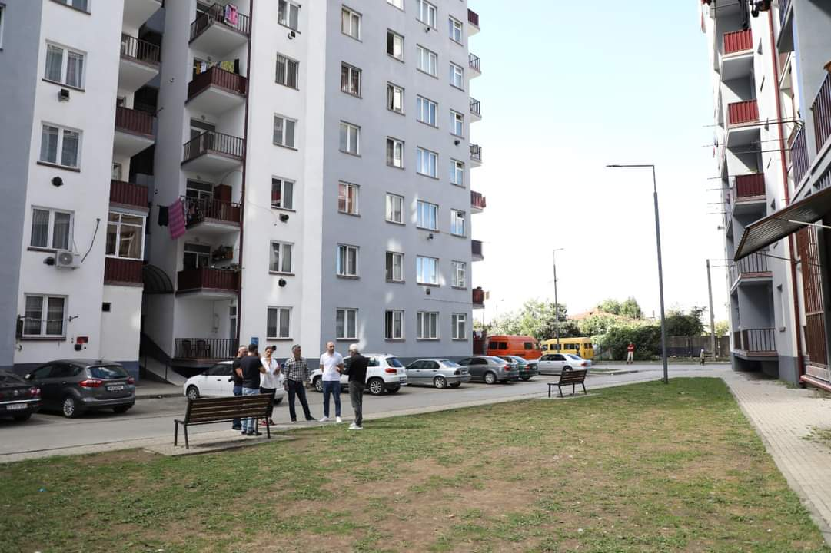
ბარამიას ქ N46, კორპუსი N 3-ის მიმდებარე ტერიტორიის გამწვანება
ხეტიტა 3 ცალი;
იაპონური ნეკერჩხალი 3 ცალი;
ქართული მუხა 2 ცალი;
ამბრის ხე 5 ცალი.

Slide 9
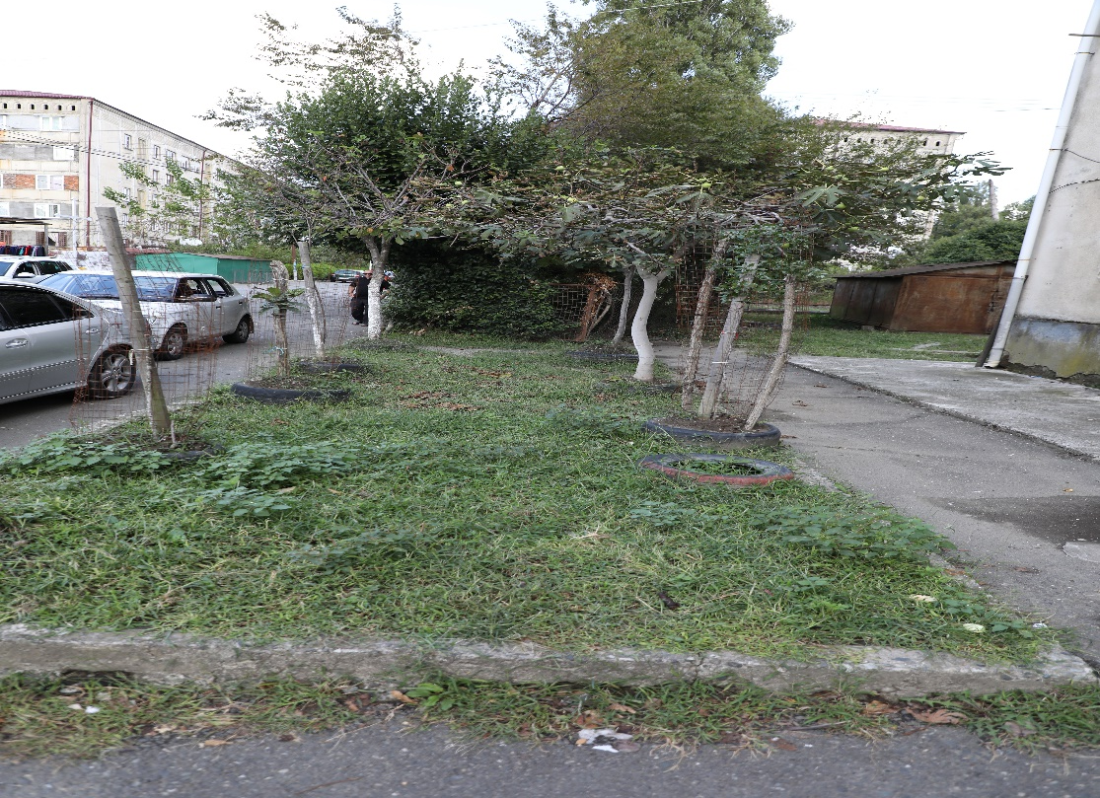
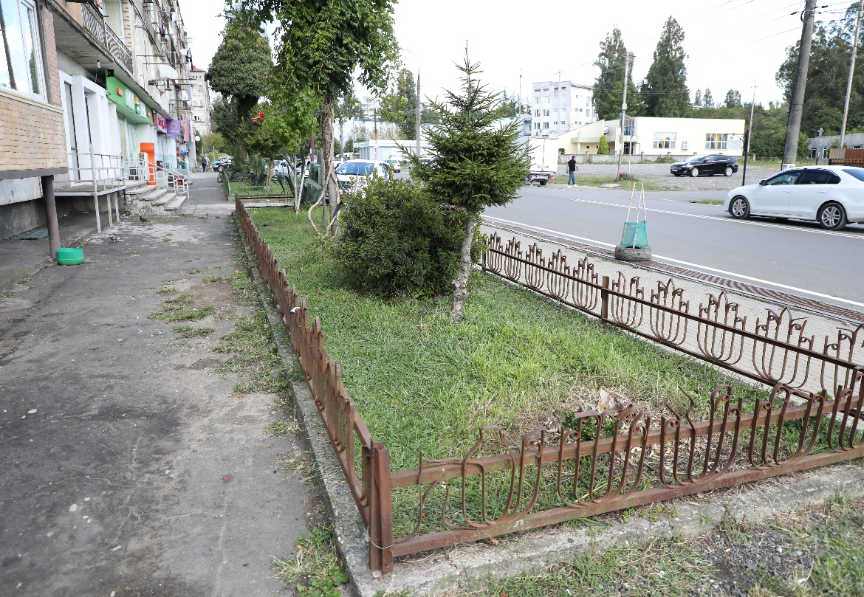
კონსტანტინე გამსახურდიას ქ N219-ის გამწვანება
ირმის რქა 9 ცალი;
ბურთისებური ტუია

Slide 10


